Slide 1
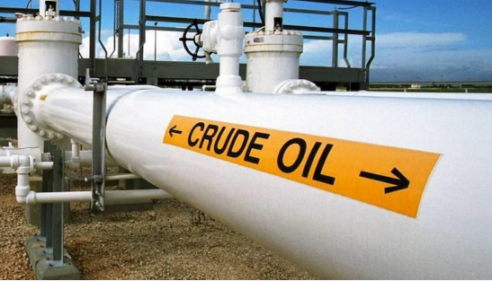

Finalidad de la medición dinámica
Determinación del crudo a condiciones estándar, sin agua ni sedimentos, que ha pasado por un medidor durante un intervalo de tiempo determinado.

Slide 2
Normatividad aplicable
➢ API MPMS 11.1 – Temperature and Pressure Volume Correction Factors
for Generalized Crude Oils, Refined Products, and Lubricating Oils
➢ API MPMS 12.2.1 – Calculation of Petroleum Quantities Using Dynamic
Measurement Methods and Volumetric Correction Factors, Part 1-
Introduction
➢ API MPMS 12.2.2 – Calculation of Petroleum Quantities Using Dynamic
Measurement Methods and Volumetric Correction Factors, Part 2-
Measurement Tickets
➢ API MPMS 12.2.3 – Calculation of Petroleum Quantities Using Dynamic
Measurement Methods and Volumetric Correction Factors, Part 3-Proving
Reports

Slide 3

Volumen estándar neto
• NSV (Volumen estándar neto): cantidad de hidrocarburos líquidos a temperatura y presión estándar luego de la deducción del contenido de agua y de sedimentos suspendidos en el hidrocarburo.
• CSW (Factor de corrección de sedimento y agua): factor que representa la deducción del contenido de agua y sedimentos suspendidos en el hidrocarburo líquido.
• GSV (Volumen bruto estándar): cantidad de hidrocarburo líquido que ha pasado por el
medidor a condiciones de temperatura y presión estándar, antes de descontar la cantidad de agua y sedimentos suspendidos en el hidrocarburo.

Slide 4
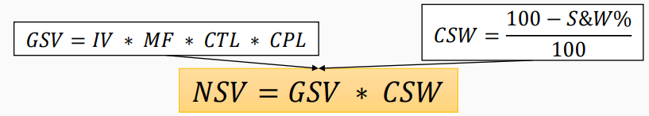

Volumen estándar neto
• IV (Volumen indicado): volumen que ha pasado por el medidor durante el periodo de
tiempo según sus propias indicaciones, antes de aplicar las correcciones por presión,
temperatura y contenido de agua y sedimentos en el hidrocarburo.
• MF (meter factor): factor de calibración del medidor.
• CTL (Factor de corrección por temperatura en el líquido): corrección del volumen del
hidrocarburo líquido por efecto de la temperatura.
• CPL (Factor de corrección por presión en el líquido): corrección del volumen por
compresibilidad del líquido.

Slide 5
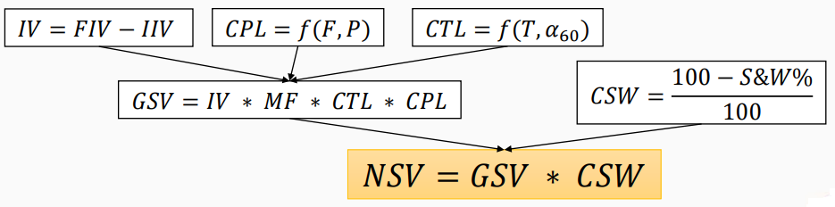

Volumen estándar neto
• IIV (Volumen indicado inicial): volumen indicado por el medidor al inicio de la entrega.
• FIV (Volumen indicado final): volumen indicado por el medidor al final de la entrega.
• F: factor de compresibilidad del líquido en el medidor a condiciones normales de operación.

Slide 6
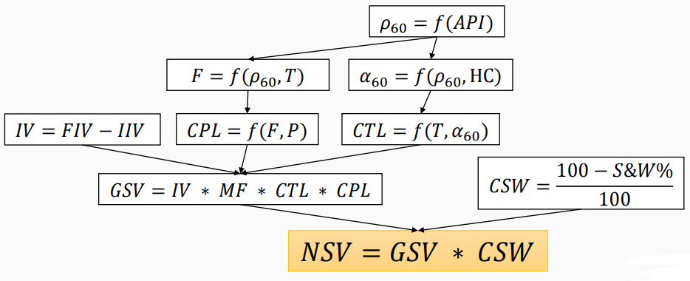

Volumen estándar neto

Slide 7
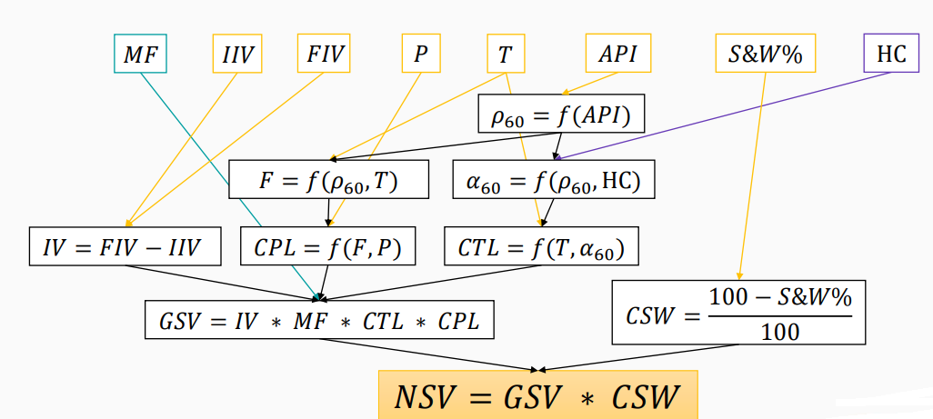
Volumen estándar neto

Slide 8
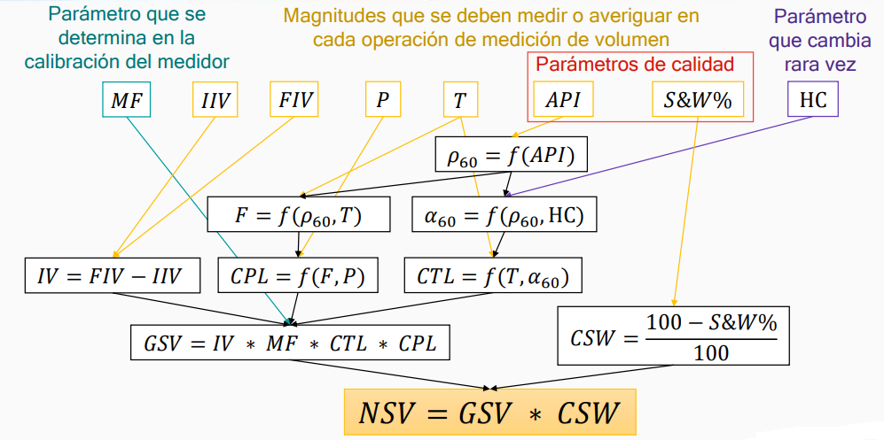
Volumen estándar neto

Slide 9
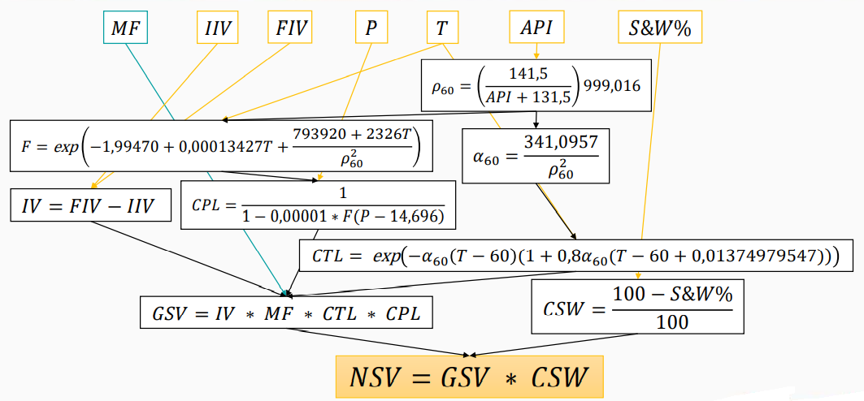
Volumen estándar neto

Slide 10


